Slide 1
Інтегрований пошук наукової інформації: використання власних ресурсів та ресурсів вільного доступу
Лариса Колесник заступник директора
бібліотеки ЧНУ ім. Петра Могили

Slide 2
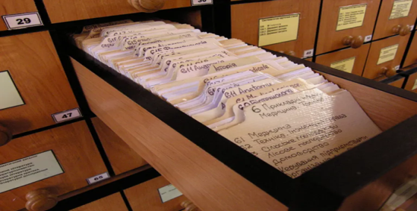
Власні матеріальні ресурси бібліотеки ЧНУ ім. Петра Могили
Фонд бібліотеки налічує 183218 примірників Із них: 5021 прим. - наукова література
Фонд періодичних видань бібліотеки
ЧНУ ім. Петра Могили, як інформаційний ресурс університету налічує
27455 примірників журналів
Фонд дисертаційних робіт, авторефератів дисертацій, кваліфікаційних робіт здобувачів вищої освіти: науково-інформаційний ресурс наукової спільноти університету
Довідково-бібліографічний апарат
бібліотеки:
каталоги, картотеки, бібліографічні покажчики

Slide 3
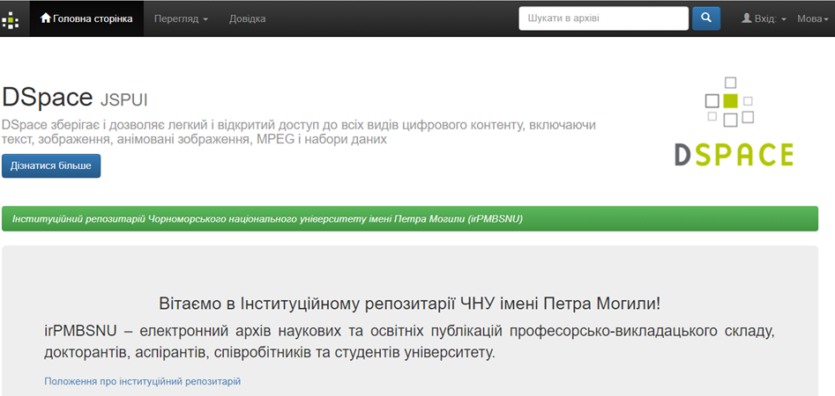
Власні електронні ресурси бібліотеки ЧНУ ім. Петра Могили
Інституційний репозитарій (irPMBSNU) – електронний архів даних, який накопичує, зберігає і забезпечує вільний відкритий доступ до інтелектуальних продуктів наукової діяльності: результатів наукових досліджень, наукових публікацій, науково-методичних, навчальних матеріалів, що створені науковцями, викладачами, аспірантами, студентами, співробітниками ЧНУ ім. Петра Могили
https://dspace.chmnu.edu.ua

Slide 4
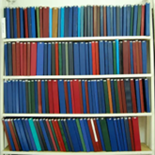
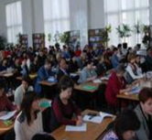
Інституційний репозитарій ЧНУ ім. Петра Могили (irPMBSNU ): фонди та зібрання https://dspace.chmnu.edu.ua
Наукова періодика
ЧНУ ім. Петра Могили
Бібліотека
ЧНУ ім. Петра Могили
Публікації
науково-педагогічних
працівників
ЧНУ ім. Петра Могили
у наукометричних
базах даних
Дисертації
Матеріали конференцій

Slide 5
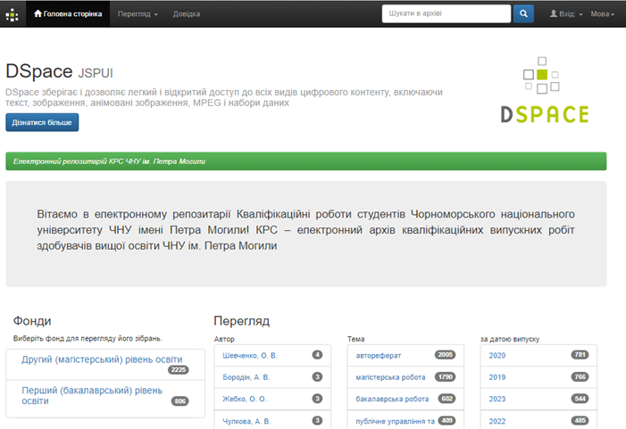
Електронний репозитарій КРС ЧНУ ім. Петра Могили https://krs.chmnu.edu.ua
КРС – електронний архів кваліфікаційних випускних робіт здобувачів вищої освіти ЧНУ ім. Петра Могили

Slide 6
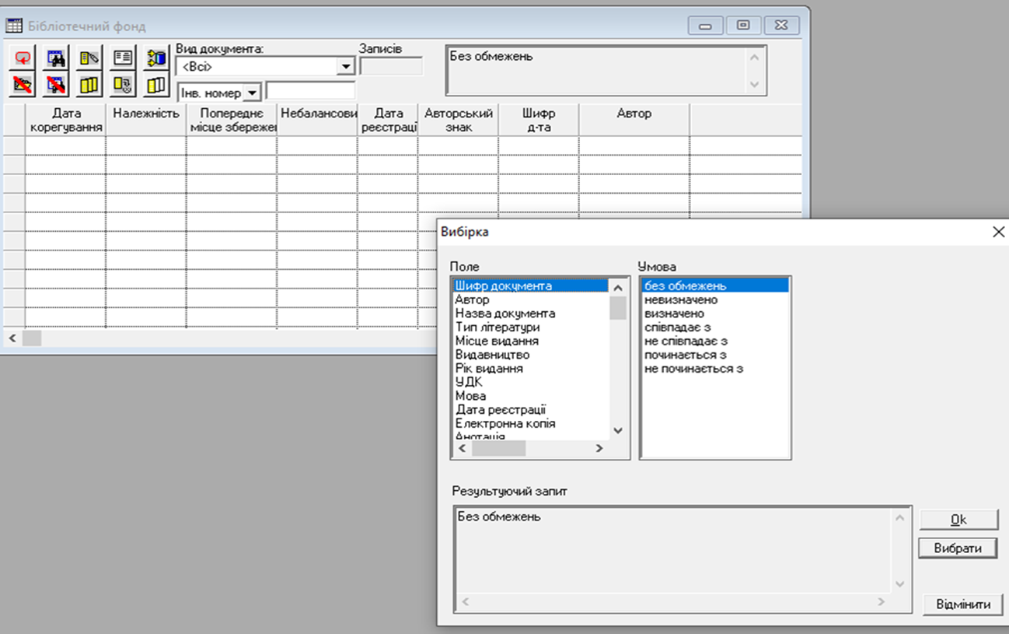
Електронний каталог АБІС УФД/Бібліотека

Slide 7
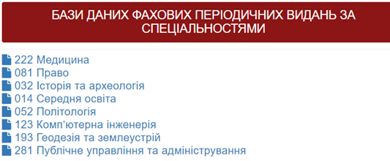
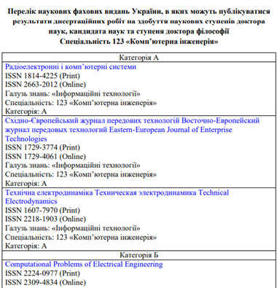
Бази даних фахових періодичних видань за спеціальностями
Бази даних містять інформацію про фахові періодичні видання, в яких можуть публікуватися результати дисертаційних робіт на здобуття наукових ступенів доктора наук, кандидата наук та ступеня доктора філософії (категорії «А» та «Б») та гіперпосилання на сайт видання, архів номерів https://dspace.chmnu.edu.ua

Slide 8
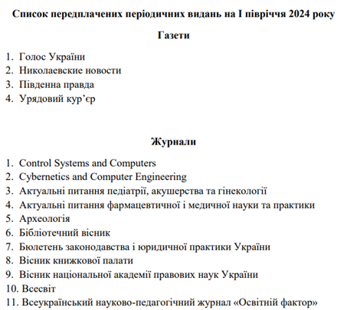
Власні електронні ресурси бібліотеки ЧНУ ім. Петра Могили
Бюлетень
«Нові надходження
бібліотеки
ЧНУ ім. Петра Могили»
Список
передплачених
періодичних видань
Інфомаційно-бібліографічний
бюлетень
«Публікації науково-педагогічних працівників ЧНУ ім. Петра Могили у наукометричних
базах даних Scopus
та Web of Science»

Slide 9
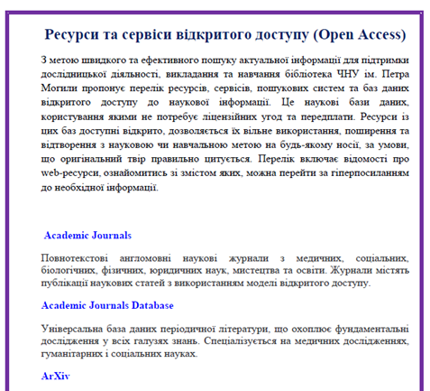
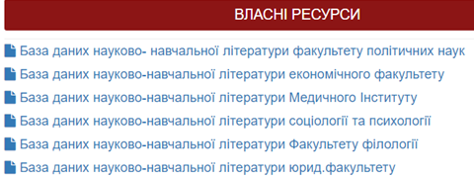
Власні електронні ресурси бібліотеки ЧНУ ім. Петра Могили
Бази даних
науково-навчальної
літератури факультетів
та інститутів
Перелік ресурсів, сервісів,
пошукових систем та
баз даних відкритого
доступу до наукової інформації

Slide 10
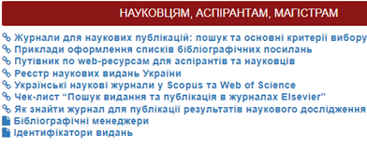
Власні електронні ресурси бібліотеки ЧНУ ім. Петра Могили

Slide 11
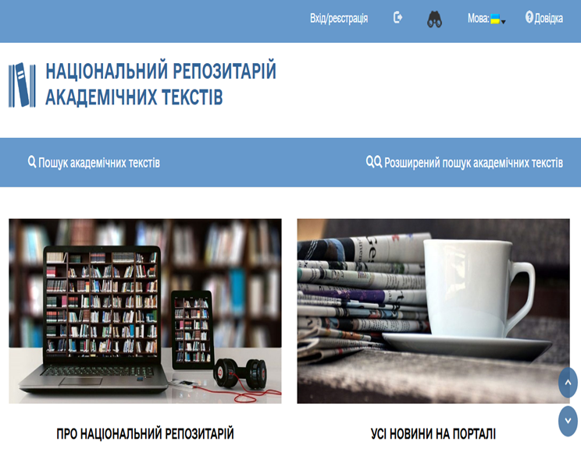
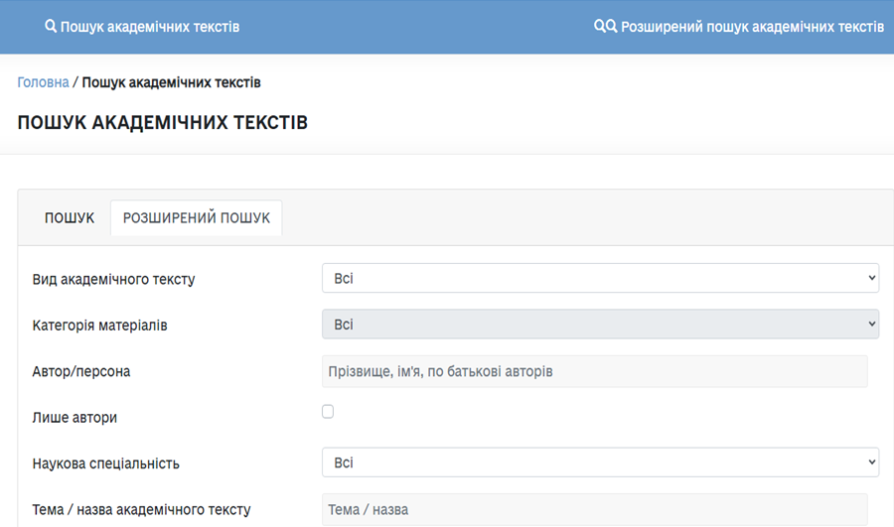
Ресурси та сервіси відкритого доступу
Національний репозитарій
академічних текстів:
відкритий доступ до наукової інформації https://nrat.ukrintei.ua/

Slide 12
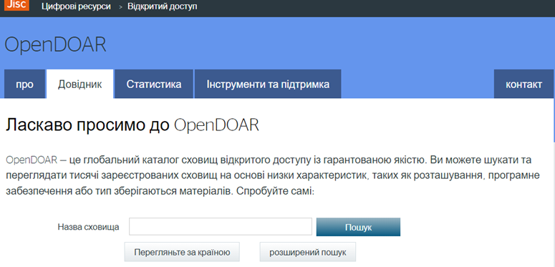
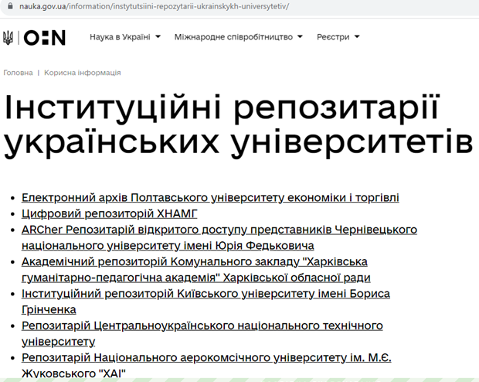
Ресурси та сервіси вільного доступу
Каталог сховищ із відкритим
доступом
Directory of Open Access Repositories,
- вебсайт, що містить записи
про репозитарії
відкритого доступу https://v2.sherpa.ac.uk/opendoar/
Інституційні репозитарії українських університетів
на сайті МОН України

Slide 13
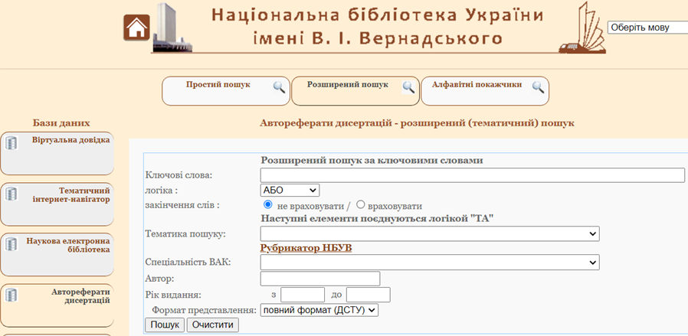
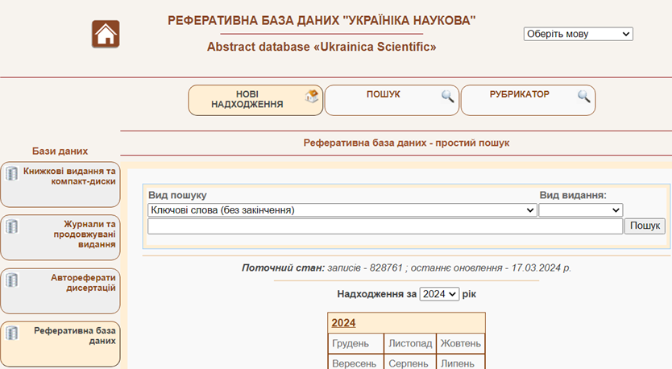
Ресурси та сервіси вільного доступу
Автореферати дисертацій
Повнотекстова електронна
база авторефератів дисертацій, захищених в Україні з 1998 по 2011 рр. Ресурс Національної бібліотеки України
імені В. І. Вернадського
http://www.nbuv.gov.ua/
«Україніка наукова» – українська загальнодержавна реферативна база даних. Започаткована Національною бібліотекою України імені
В. І. Вернадського та Інститутом проблем реєстрації інформації НАН України

Slide 14
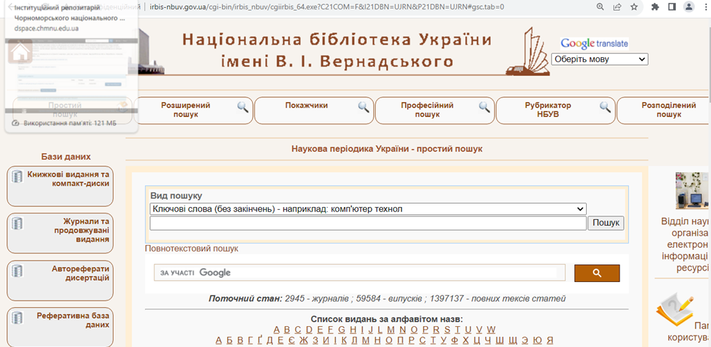
Ресурси та сервіси вільного доступу
Перший український ресурс вільного доступу до наукової періодики, репозитарій електронних копій журналів і збірників наукових праць України, створений на базі Національної наукової бібліотеки імені
В.І .Вернадського http://www.nbuv.gov.ua/
Наукова періодика
України

Slide 15
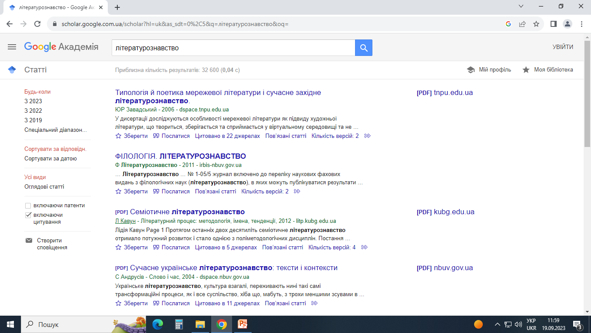
Ресурси та сервіси вільного доступу
Пошукова система наукової інформації
Google Scholar (Google Академія) –
найбільш популярний сервіс пошуку
наукової літератури (рецензовані статті,
дисертації, книги, анотації тощо); індексує повний текст наукових публікацій всіх форматів і дисциплін
https://scholar.google.com

Slide 16
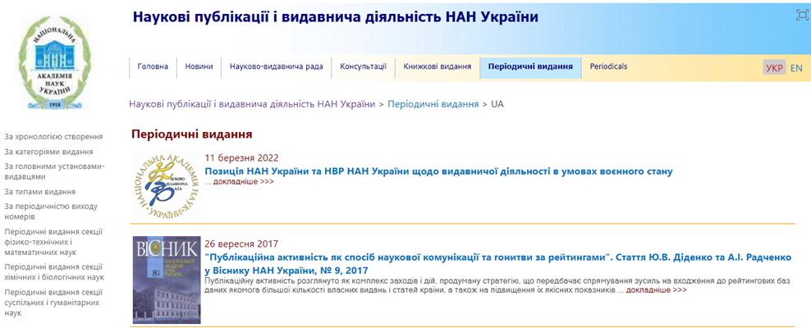
Ресурси та сервіси вільного доступу
Наукова
електронна бібліотека
періодичних видань
НАН України
є бібліотекою відкритого доступу і передбачає безкоштовний доступ читачів до наукової інформації
http://dspace.nbuv.gov.ua/
Каталог
періодичних видань
НАН України

Slide 17
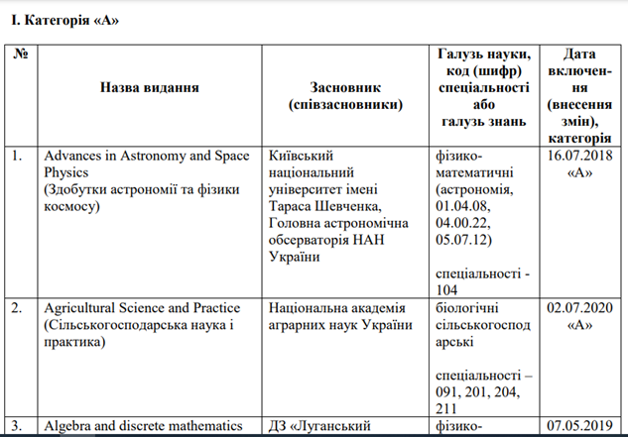
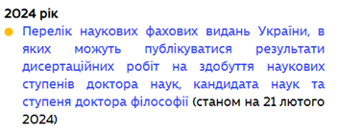
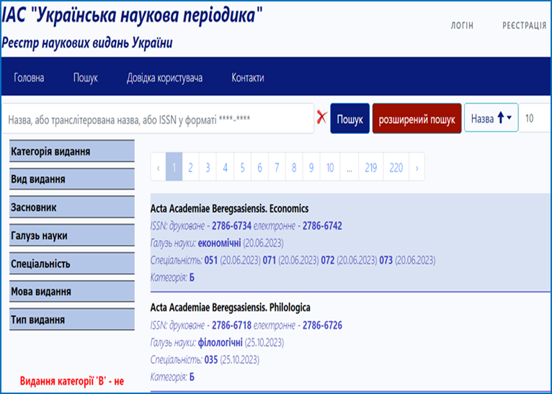
Ресурси та сервіси вільного доступу
Сайт МОН України
Реєстр наукових видань України
https://nfv.ukrintei.ua/
Довідково-інформаційний ресурс,
призначений для інформування
наукової спільноти
та покращення доступу до
відомостей про українські наукові
видання з різних галузей знань

Slide 18
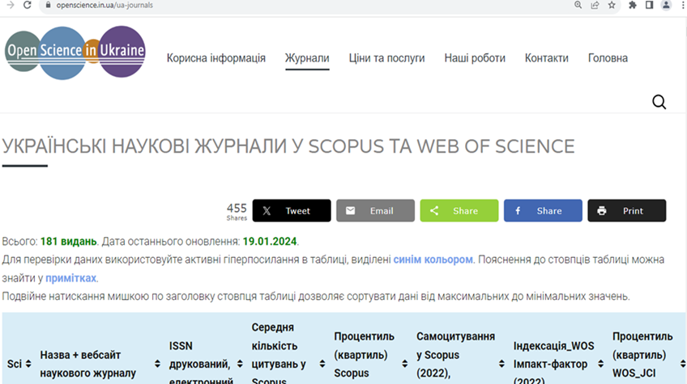
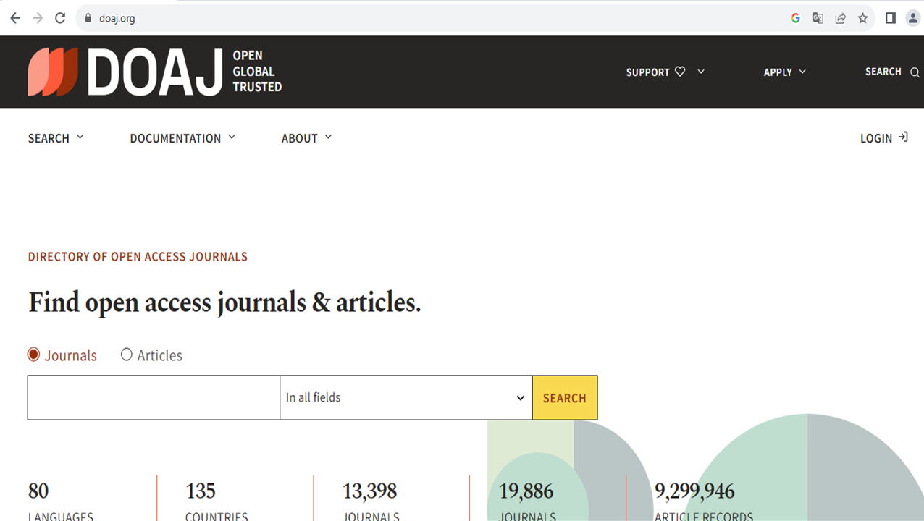
Ресурси та сервіси вільного доступу
Перелік українських
наукових журналів, які індексуються в міжнародних наукометричних базах даних
Scopus та/або Web of Science
Core Collection
https://openscience.in.ua/ua-journals
Каталог
журналів відкритого
доступу (DOAJ)
- це міжнародний мультидисциплінарний
каталог журналів
відкритого доступу
https://doaj.org/

Slide 19
Корисні посилання
Приклади оформлення списків бібліографічних посилань з урахуванням Національного стандарту України ДСТУ 8302:2015 «Інформація та документація. Бібліографічне посилання. Загальні положення та правила складання»
Вимоги для надання індексу УДК та авторського знаку
Путівник по web-ресурсам для аспірантів та науковців
Корисні посилання для роботи з БД Scopus, Web of Science, Research4Life
Як знайти журнал для публікацій результатів наукового дослідження (використання МБД Scopus та сервісів пошуку
видавничої компанії Elsevier)
Журнали для наукових публікацій: пошук та основні критерії вибору

Slide 20
Міністерство освіти і науки України
Чорноморський національний університет імені Петра Могили
Дякуємо за увагу!
Е-пошта library@chmnu.edu.ua
Сторінка на сайті ЧНУ ім. Петра Могили
Сторінка у фейсбук

